Slide 1
EVOLVE 5B 5.4

Slide 3
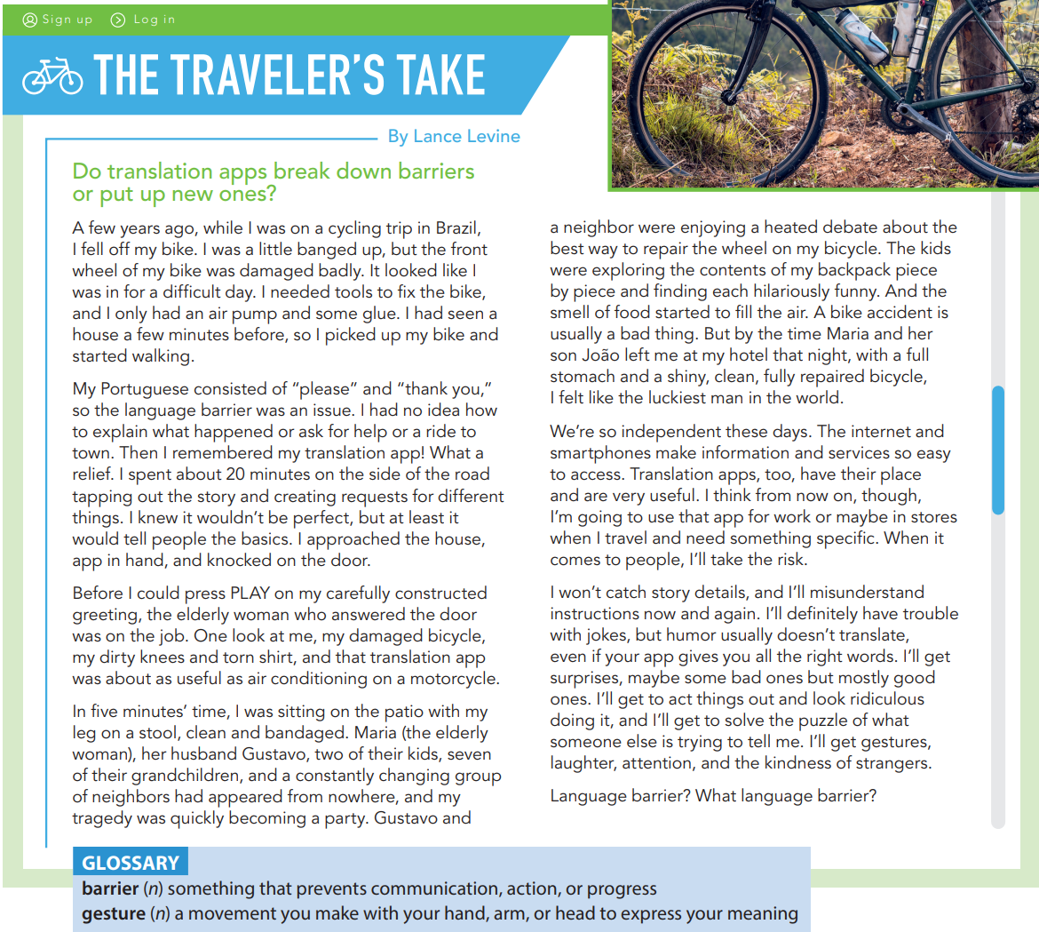

Slide 10
